Slide 1
Análise Algoritmo Fibonacci
Roberto Alves Neto

Slide 2
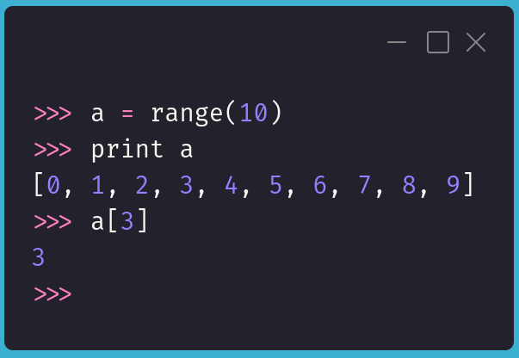
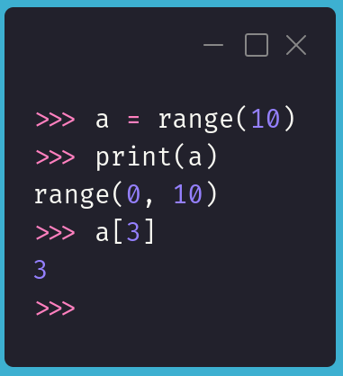
Avaliação preguiçosa
Em python 2 era usado eager evaluation:
Já em python 3, lazy evaluation:

Slide 3
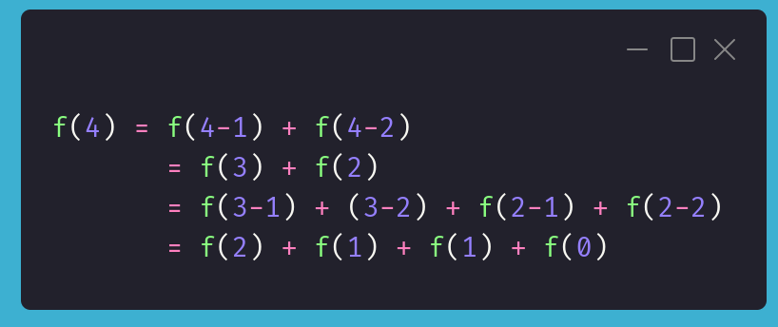
Tabela Auxiliar
Quando ele calcular o primeiro f(2) o valor é salvo em um mapa, e na segunda chamada de f(2) ele já sabe o valor, sem precisar calcular.

Slide 4
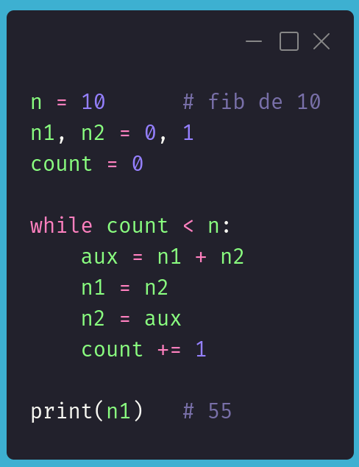
Recursão em cauda para loop
Exemplo em python:

Slide 5
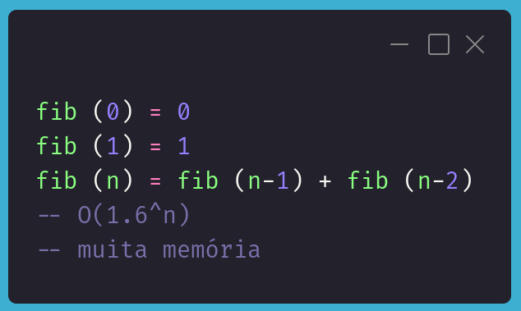
Código Fibonacci

Slide 6
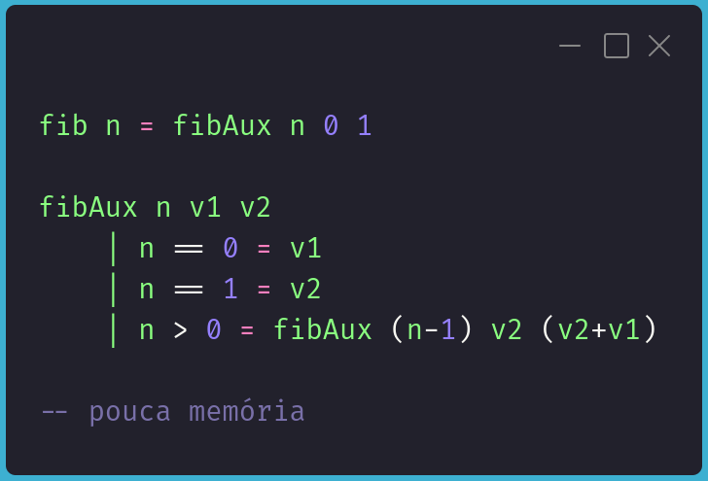
Código Fibonacci em cauda

Slide 7
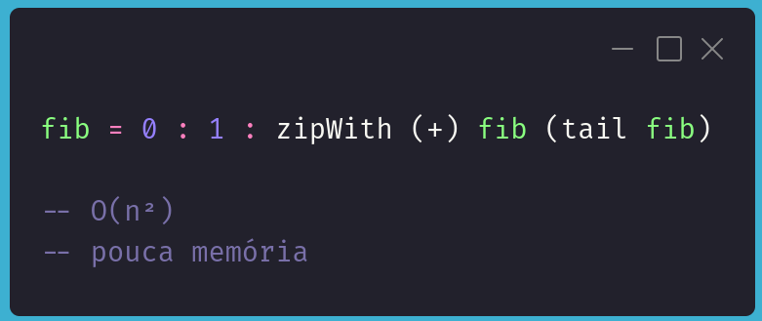
Código Fibonacci da net

Slide 8
Fib de 10
FIB NORMAL:
0:00.00 elapsed
3408kb memory
FIB CAUDA:
0:00.00 elapsed
3576kb memory
FIB LIST:
0:00.00 elapsed
3728kb memory

Slide 9
Fib de 20
FIB NORMAL:
0:00.01 elapsed
4492kb memory
FIB CAUDA:
0:00.00 elapsed
3688kb memory
FIB LIST:
0:00.00 elapsed
3580kb memory

Slide 10
Fib de 30
FIB NORMAL:
0:00.28 elapsed
4616kb memory
FIB CAUDA:
0:00.00 elapsed
3408kb memory
FIB LIST:
0:00.00 elapsed
3692kb memory

Slide 11
Fib de 100
FIB NORMAL:
^CCommand terminated by signal 2
2:06:02 elapsed
6336kb memory
FIB CAUDA:
0:00.00 elapsed
3676kb memory
FIB LIST:
0:00.00 elapsed
3676kb memory

Slide 12
Fib de 1000
FIB NORMAL:
NT - Nem Tentei
FIB CAUDA:
0:00.00 elapsed
4276kb memory
FIB LIST:
0:00.00 elapsed
3968kb memory

Slide 13
Compilação com melhoria de eficiência:
 |  | 30 | 35 | 40
Fib Normal: | time | 0:00.28 | 0:02.91 | 0:32.68
 | memory | 4616kb | 4900kb | 6620kb
Fib Norm -O : | time | 0:00.09 | 0:00.82 | 0:08.87
 | memory | 4628kb | 4532kb | 4724kb
Melhoria em porcentagem: |  | 68% | 72% | 73%

Slide 14
Compilação com melhoria de eficiência:
 |  | 10.000 | 100.000 | 1.000.000
Fib Cauda: | time | 0:00.01 | 0:00.28 | 0:39.81
 | memory | 6236kb | 61680kb | 173476kb
Fib Cauda -O : | time | 0:00.00 | 0:00.27 | 0:38.54
 | memory | 6124kb | 60140kb | 157704kb
Melhoria em porcentagem: |  | 0% | 3.6% | 3.2%

Slide 15
Material consultado
https://www.ic.unicamp.br/~oliveira/doc/mc102_2s2004/Aula19.pdf
http://www.facom.ufu.br/~madriana/PF/recursao.pdf
https://qastack.com.br/programming/13042353/does-haskell-have-tail-recursive-optimization
https://stackoverflow.com/questions/1105765/generating-fibonacci-numbers-in-haskell
https://pt.stackoverflow.com/questions/4282/qual-a-diferen%c3%a7a-entre-recurs%c3%a3o-e-recurs%c3%a3o-de-cauda

